Slide 1
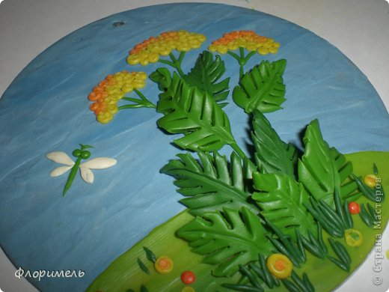
Пижма

Slide 2
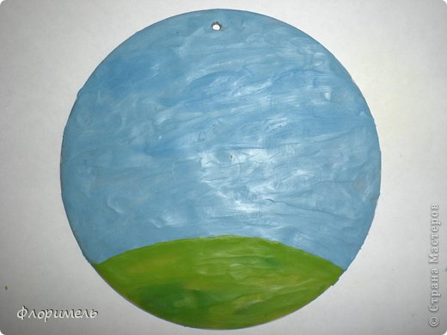
Готовим пластилиновый фон.

Slide 3
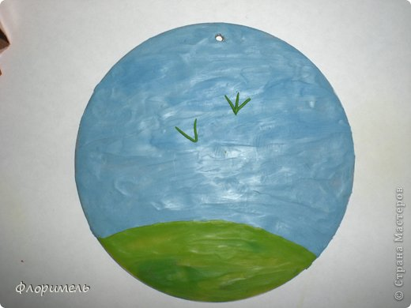
Определяем, где будут находиться соцветия.

Slide 4
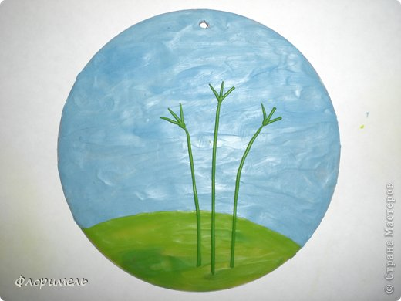
Раскатываем стебли.

Slide 5
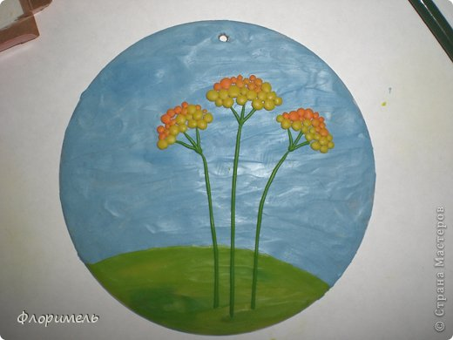
Скатываем и выкладываем маленькие шарики. Можно использовать только желтый пластилин

Slide 6
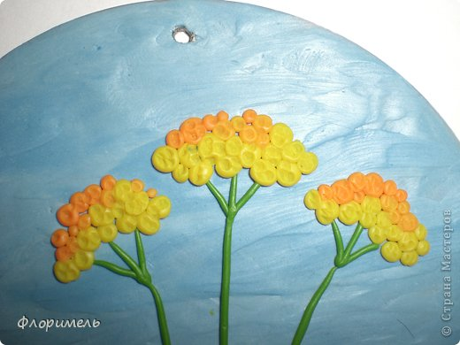
Если есть желание, шарики можно "потыкать" карандашом.

Slide 7
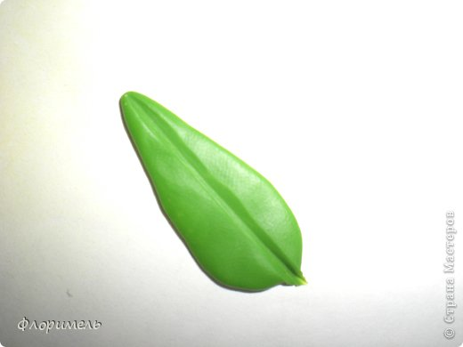
Далее скатываем для листика капельку, расплющиваем ее и стеком по центру продавливаем линию.

Slide 8
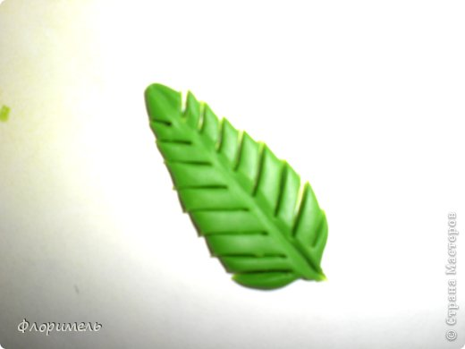
А теперь опять же стеком ПРОРЕЗАЕМ на листе прожилки.

Slide 9
Аккуратно счищаем с поверхности, чтобы лист не потерял своей формы.

Slide 10
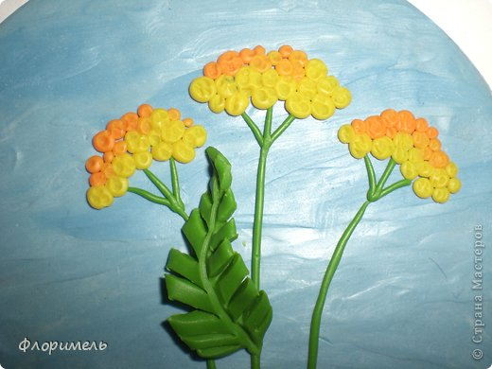
Листик готов. Перекручиваем его и крепим к стеблю.

Slide 11
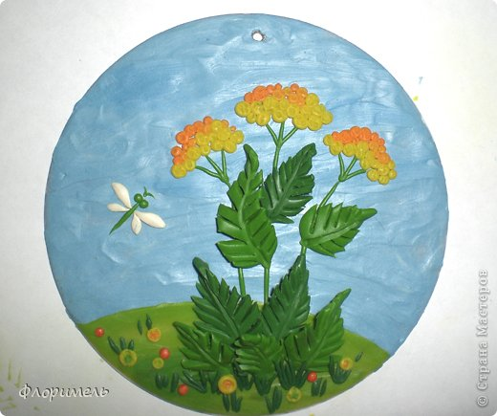
И ещё несколько листиков вырезаем и крепим к стеблю.

Slide 12
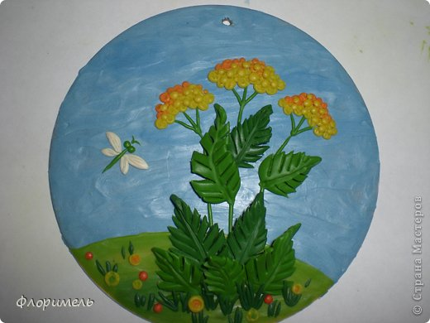
Можно добавить маленьких цветочков.

Slide 13
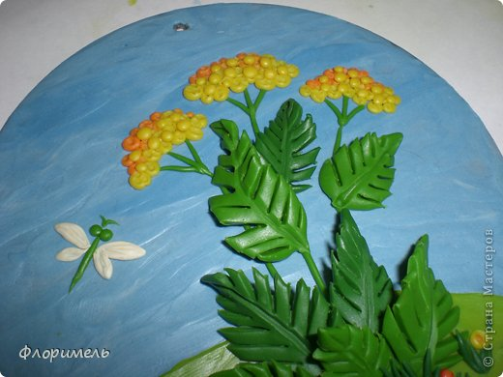
И мотылька тоже можно добавить.

Slide 14
Источник:
http://stranamasterov.ru/node/573221?c=new_1243%2C451
Составитель: Бажутова Н.В.,
учитель начальных классов
ГБОУ «Школа №1862»

